Slide 1
Se hvordan en kommune har tilrettelagt et Introduktionsforløb for den nye medarbejder

Slide 2
Tankerne bag
Introduktionsforløbet
Når en arbejdsplads skal tage imod en ny kollega, gøres der ofte meget ud af, at vedkommende skal føle sig velkommen og samtidig blive klædt på til hurtigst muligt at kunne indfri krav og forventninger til opgaveløsningen.
Et godt introduktionsforløb er afgørende for nyansatte medarbejderes læring og udvikling og kan have betydning for fastholdelse i job.
For at skabe de bedste forudsætninger for læring og undgå overload af input, giver det mening at strukturere introduktionsforløbet, så information og oplæring kobles til en konkret arbejdsopgave.
På den måde bliver den nye viden aktuel og omsættelig og derved nemmere at huske. Det giver den nye medarbejder rum til at lære i afpasset tempo og med mulighed for at afprøve det tillærte i praksis.
I denne PowerPoint kan du se et eksempel på, hvordan en kommune har tilrettelagt et introduktionsforløb for en ny medarbejder. Du får også:
En skabelon af et cirkulært introduktionsforløb
En skabelon af en vejviser - en måde at beskrive læringsprocessen i en ny type opgave
Eksempler på, hvordan det er brugt

Slide 3
Model for et cirkulært introduktionsforløb
Overblik over arbejdsopgaver
Arbejdsopgave
Arbejdsopgave
Arbejdsopgave
Arbejdsopgave
Arbejdsopgave
Arbejdsopgave
Arbejdsopgave
Arbejdsopgave
Arbejdsopgave
Et introduktionsforløb er et cirkulært program og består af et overblik over de arbejdsopgaver, som den nye medarbejder typisk skal løse indenfor de første 3 måneder.
Det er cirkulært, fordi det vil være individuelt, hvornår den enkelte medarbejder skal løse arbejdsopgaverne.
Formålet er, at introduktionen til arbejdsopgaven bliver aktiveret efter behov.
Se et udfyldt eksempel på et cirkulært introduktionsforløb på næste side

Slide 4
Et eksempel på et cirkulært introduktionsforløb
Overblik over
Katrines arbejdsopgaver
Overdragelsesmøde
Afgørelse
Opfølgning
Netværks-møde
Opstarts-møde
Visitations-udvalg
Passivering af sag
Partshøring

Slide 5
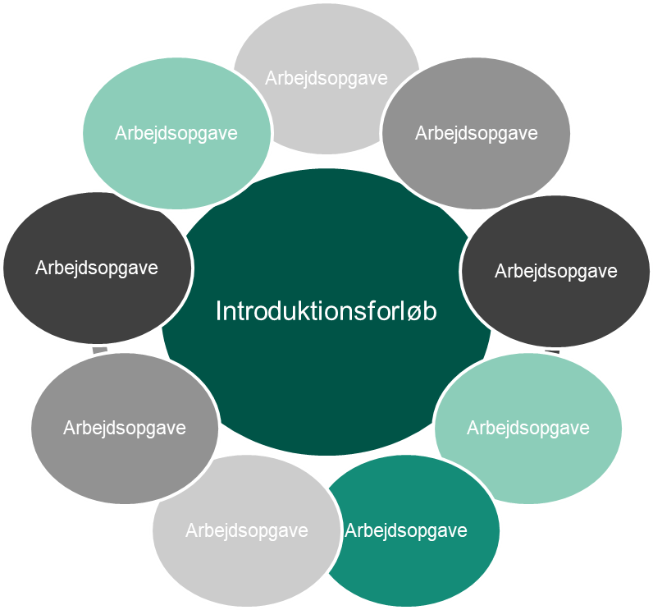
Sådan laves et cirkulært introduktionsforløb
Få overblik over, hvilke arbejdsopgaver den nye medarbejder skal løse den første tid:
Map med post-its, hvilke arbejdsopgaver I forestiller jer, at den nyansatte kommer til at møde de tre første måneder
Udfyld jeres cirkulære introduktionsforløb med de udvalgte arbejdsopgaver (skabelon s. 6)
Lav vejviser (skabelon side 8) til de enkelte arbejdsopgaver ved at drøfte:
Hvad indeholder arbejdsopgaven?
Hvordan bliver den nye medarbejder lært bedst op i arbejdsopgaven?
Hvem har ansvaret for oplæringen?
Hvor kan den nyansatte finde yderligere information?
Hvornår vurderer I, at den nye medarbejder er onboarded til opgaven?

Slide 6
Skabelon til cirkulært introduktionsforløb
NAVN PÅ DEN NYE MEDARBEJDER
Notes:
Her er jeres blomst. Genialt, at i har fordelt opgaverne ud på teamet, det skaber både fairnes i gruppen, et naturligt netværk for den nye, mindre sårbarhed ved fravær osv.
At I går fra en mentorperson eller to til en støttegruppe, det er stærkt.
Jeg synes det kan give mening at søge tilbage til termen oplæring, god gammeldags oplæring, det er mere præcist. Et introduktionsprogram emmer af, at den nye er passiv modtager af en masse informationer. Det vi gerne vil er, at de skal lærer noget – de skal oplæres i noget bestemt.
Jeg har overvejet, om man ikke skulle bruge pladsen i midten til navn på den nye.
4 punkter sammen i dag

Slide 7
Guide til udfyldning af vejviser
Hvor finder jeg selv mere viden:
Får at understøtte den nye medarbejders selvstændighed fremgår her, hvor medarbejderen selv kan finde relevant viden knyttet til arbejdsopgaven. Der er større sandsynlighed for, at den nyansatte får noget ud af at læse fx interne arbejdsbeskrivelser, når det knytter sig til en konkret arbejdsopgave.
Arbejdsopgaven
Her er en kort introduktion til arbejdsopgaven fx afholdelse af samtale, afgørelse, overdragelsesmøde mv.
Du får support af:
Her beskrives hvordan den nye medarbejder bliver oplært i arbejdsopgaven og hvem medarbejderen får support af fx at mentor, koordinator, kollega eller andre samarbejdspartnere. Selvom mentor står for en del af oplæringen er det vigtigt flere i afdelingen tager et medansvar. Herved får den nye medarbejder koblet arbejdsopgaver til relevante videnspersoner i familieafdelingen og får gradvist udvidet sit arbejdsnetværk
Huskeliste
Her skrives særlige vigtige opmærksomhedspunkter knyttet til den konkrete arbejdsopgaven. Disse punkter skal altid uddybes og drøftes sammen med mentor.
Hvornår mestrer jeg denne opgave:
Hvilken viden, hvilke færdigheder og kompetencer skal den nyansatte have for fremadrettet selv at kunne løse opgaven?

Slide 8
Skabelon til vejviser
Hvor finder jeg selv mere viden:
Du får support af:
Huskeliste
Hvornår mestrer jeg denne opgave:

Slide 9
Se eksempler på vejvisere fra et introduktionsforløb i en kommune

Slide 10
Afgørelse
Kommuner og andre myndigheder skal behandle ansøgninger
fra borgere og afgøre, om borgeren har ret til det ansøgte eller
ikke. Du afgør en sag, når du bestemmer, hvad en borger må
eller ikke må i en konkret situation. Det er for eksempel tilfældet, når kommunen har fået en ansøgning fra en borger om
hjælp. Du træffer en afgørelse, når du bestemmer, hvad der
skal gælde for borgeren.
Det er en afgørelse, når du fastsætter, hvad der er eller skal
være ret (eller ikke ret) for borgeren i et konkret spørgsmål.
Hvor finder jeg selv mere viden:
Du finder vores kvalitetsstandart til at skrive en afgørelse her: faglige standarder for sagsbehandling
Du finder link til Ankestyrelsen vejledning for afgørelser HER
Eksempler på afgørelser:
Opstart af foranstaltning
Ophør af foranstaltning,
Samvær
Opstart af børnefaglig undersøgelse
Økonomisk støtte
Du får support af:
Vores jurist, som vil introducere dig til de juridiske regler omkring afgørelser og klageregler og interne procedure ved afgørelser
Din mentor drøfter afgørelsen med dig og læser og give dig feedback på din første skrevne afgørelse
Mentor/kollega hjælper dig med at oprette afgørelsen i journaliseringssystemet.
Hvornår mestrer jeg opgaven:
Viden om juridiske regler ifm. afgørelse
Viden om interne procedurer ifm. afgørelser
Viden om at oprette en afgørelse i DUBU
Færdighedsgreb ifm. at skrive en afgørelse
= Kompetencer til at skrive en afgørelse

Slide 11
Opfølgning
Når forvaltningen har truffet afgørelse om de foranstaltninger, der skal sættes i gang, skal der følges op første gang inden for 3 måneder og herefter minimum hver 6. måned.
Formålet med opfølgningen er løbende at sikre, at indsatserne hele tiden imødekommer barnet og familiens behov og de bidrager til progression.
(Kvalitet i sagsbehandlingen - En håndbog i anvendelse af ICS og udredningsværktøjet)
Hvor finder jeg selv mere viden:
Du kan læse være fælles faglige standarter for opfølgninger her: faglige standarder for sagsbehandling
Huskeliste
Afhold børnesamtale, formøde og opfølgningsmøde
Indhente statusskrivelser fra foranstaltninger Indhente skoleudtalelse, institutionsudtalelse og andet relevant.
Obs. På faglig vurdering og samarbejdsformen
Du support af:
Faglig koordinator underviser dig i hvilke relevante sagsoplysninger, der skal indhentes.
Faglig koordinator giver dig feedback på udkast til opfølgning og faglig vurdering
Hvornår mestrer jeg opgaven:
Viden om sagsskridt forud for opfølgning
Juridiske regler for opfølgning
DUBU-viden
Færdighedsgreb ifm. At skrive en opfølgning
= Kompetencer til at skrive en opfølgning

Slide 12
Et netværksmøde
Netværksmøder er en række processuelle møder, hvor en familie og deres faglige netværk er samlet om at styrke og understøtte samarbejdet omkring et barn eller ung.
(Socialstyrelsens hjemmeside)
Hvor finder jeg selv mere viden:
Du kan læse mere om netværksmøder i vores fællesfaglige standarter her: faglige standarder for sagsbehandling)
Du finder viden om hvad et netværksmøde på Socialstyrelsens hjemmeside HER
Huskeliste
Relevante aktører indkaldes til netværksmødet
Udarbejdelse af dagsorden og send den ud inden mødet
Evt. udarbejdelse af referat/modtag referat fra referent
Du support af:
Du får mulighed for at deltage i en kollegas netværksmøde
En kollega/mentor vil være din makker på dit første netværksmøde og vil give dig feedback efterfølgende
Øve SOS/ICS til mentortid eller onsdagsmøde
Du har mulighed for at øve metoderne ICS og SOS, som er to gode metoder at anvende til netværksmøder på vores onsdagsmøder og sammen med din mentor
Hvornår mestrer jeg opgaven:
Viden om mødelederrollen
Viden om mulige metoder til afholdelse af netværksmødet
Viden om samarbejdsformen
= Kompetencer til at afholde et netværksmøde

Slide 13
Opstartsmøde
Der afholdes et møde med familien inden foranstaltningen starter op. Til mødet deltager udfører, forældre og sagsbehandler og evt. barnet/den unge. Formålet med mødet er at sikre at alle – både forældre, udfører og myndighed kender til børnenes handleplan og de mål, der skal arbejdes med i den kommende periode og at alle kan tilslutte sig til målene.
Hvor finder jeg selv mere viden:
Få viden om foranstaltningen fra kollegaer/koordinator
Huskeliste
Indkald familien/barnet og foranstaltning til opstartsmøde
Evt. drøftelse af aktuel viden i familien sammen med foranstaltningen
Indkald til og afhold formøde med foranstaltningen – evt. på teams/telefonmøde, inkl. udarbejdelse af dagsorden og fordeling af roller til opstartsmødet
Skriv notat/modtag notat fra referent og læg i DUBU.
Du support af:
Kollega, som inviterer dig med til et af sine opstartsmøder
Kollega/mentor deltager på ét af dine opstartsmøder og giver dig feedback efterfølgende
Hvornår mestrer jeg opgaven:
Viden om Samarbejdsformen
Relevant DUBU-viden
Viden om mulige indsatser
= Kompetencer til at afholde et opstartsmøde

